Slide 1
КрасГМУ – ВУЗ здорового образа жизни
МЕДИЦИНСКИЕ СТРУКТУРНЫЕ ПОДРАЗДЕЛЕНИЯ КрасГМУ
Отделение общей
врачебной практики

Slide 2
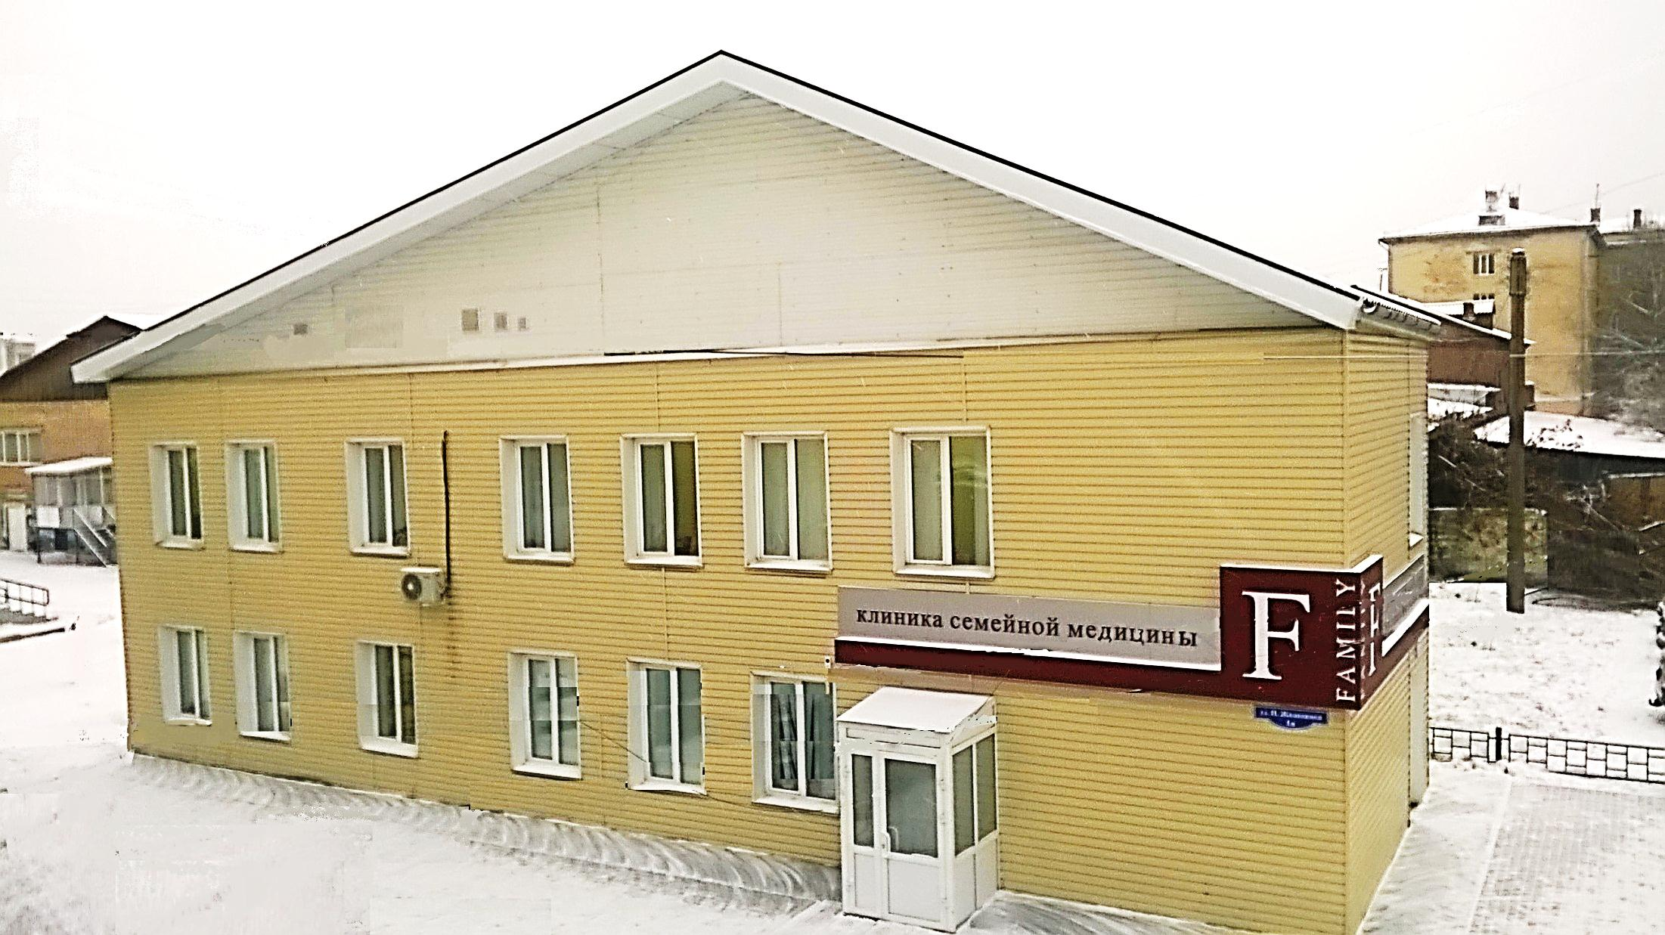
КЛИНИКА СЕМЕЙНОЙ МЕДИЦИНЫ (ОВП)

Slide 3
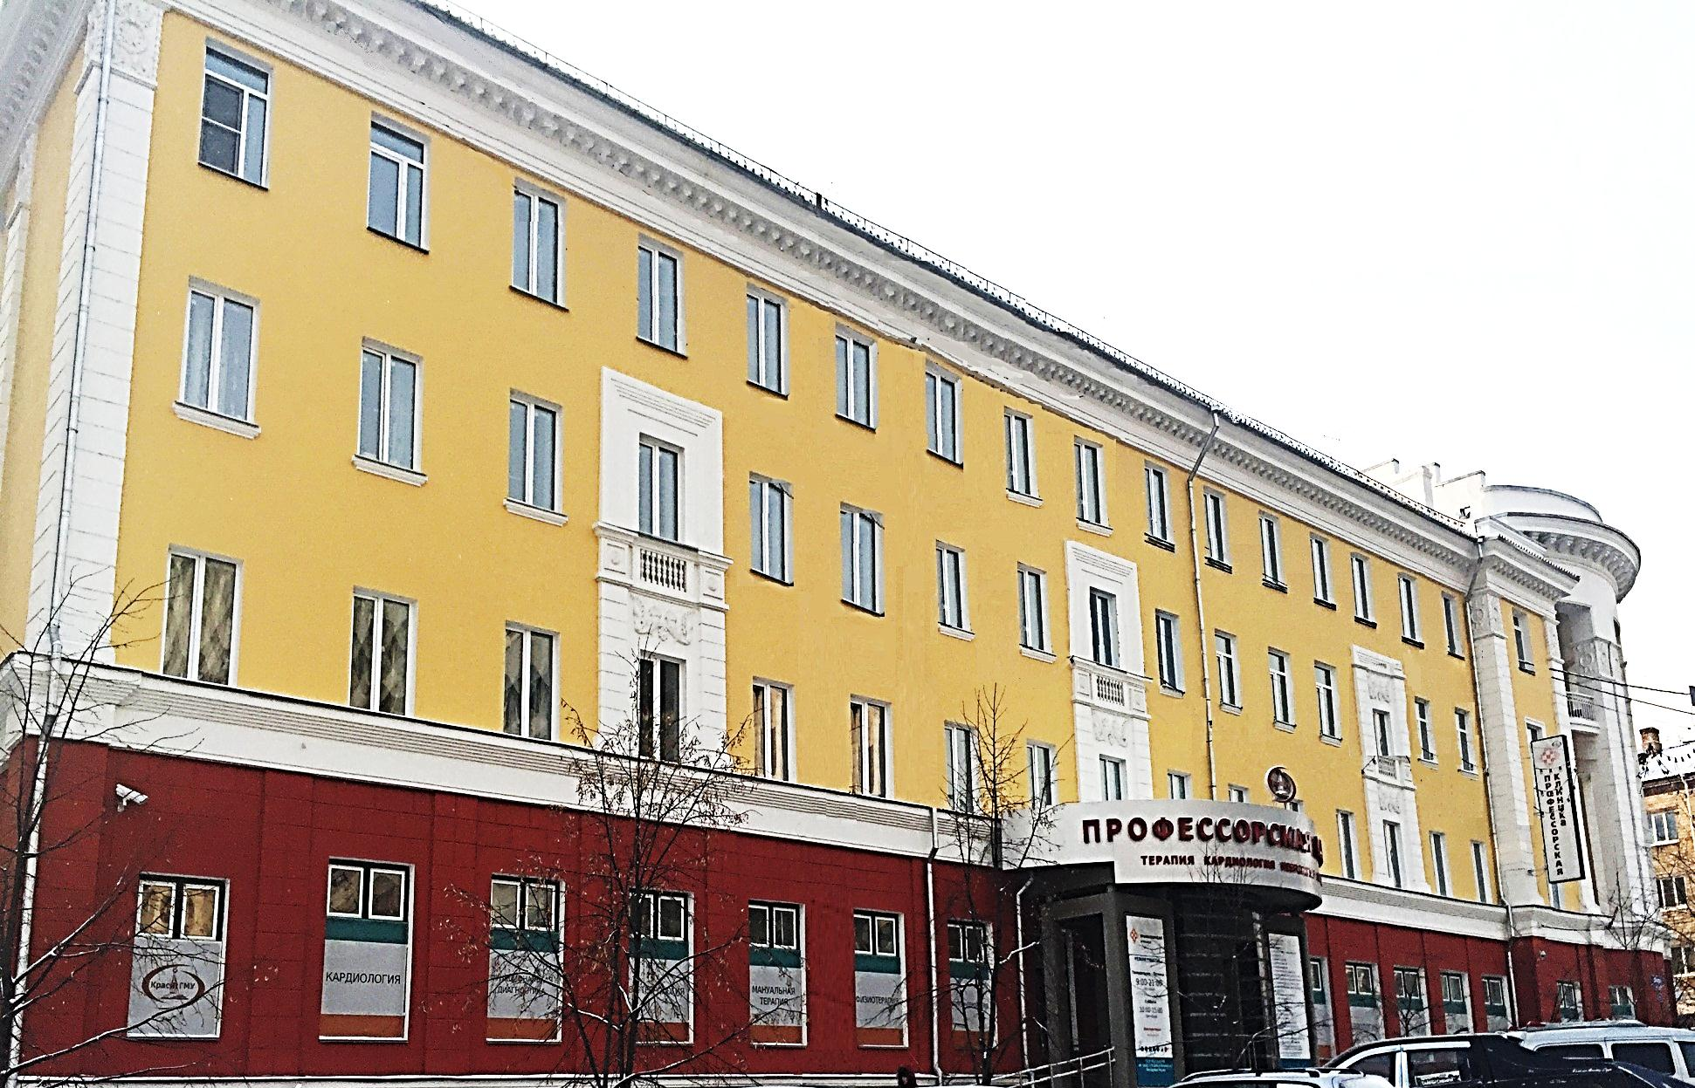

Slide 4
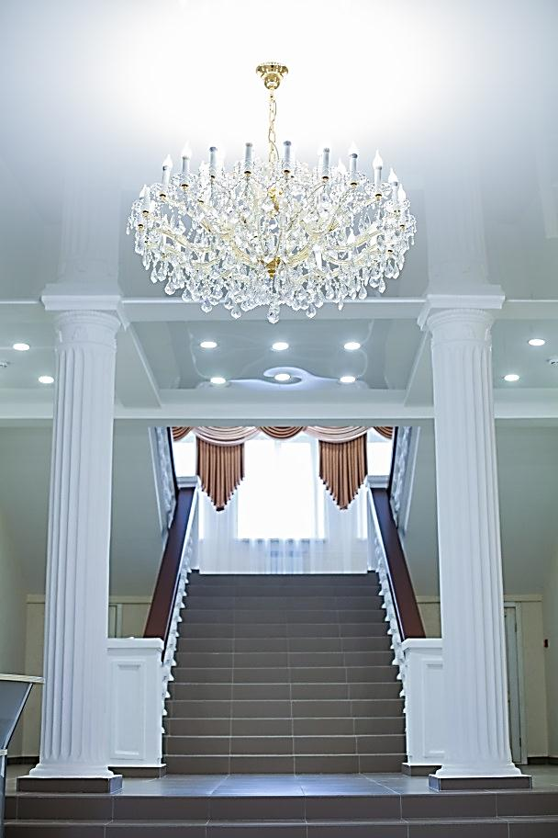
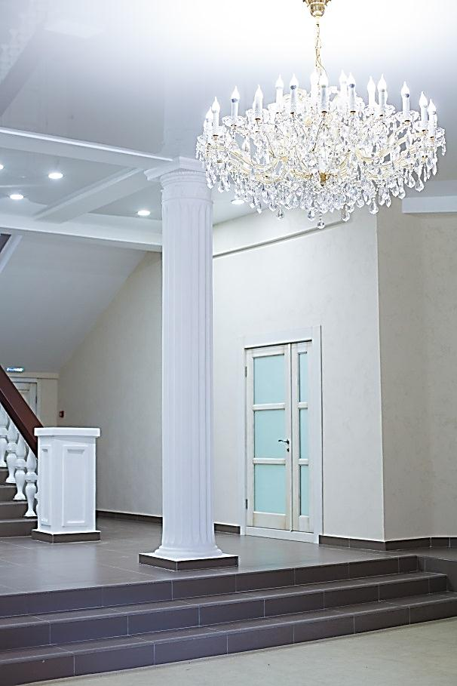

Slide 5
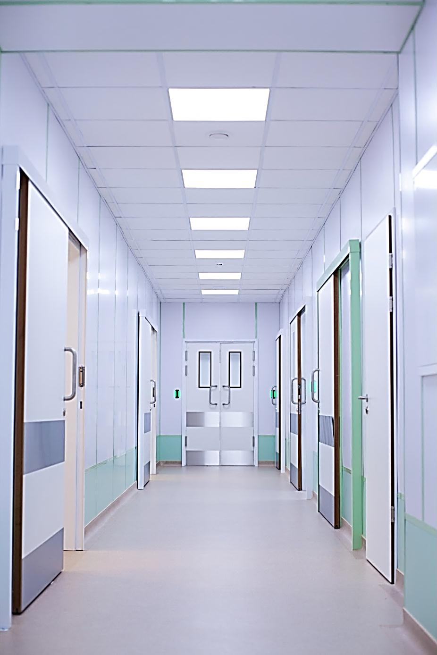
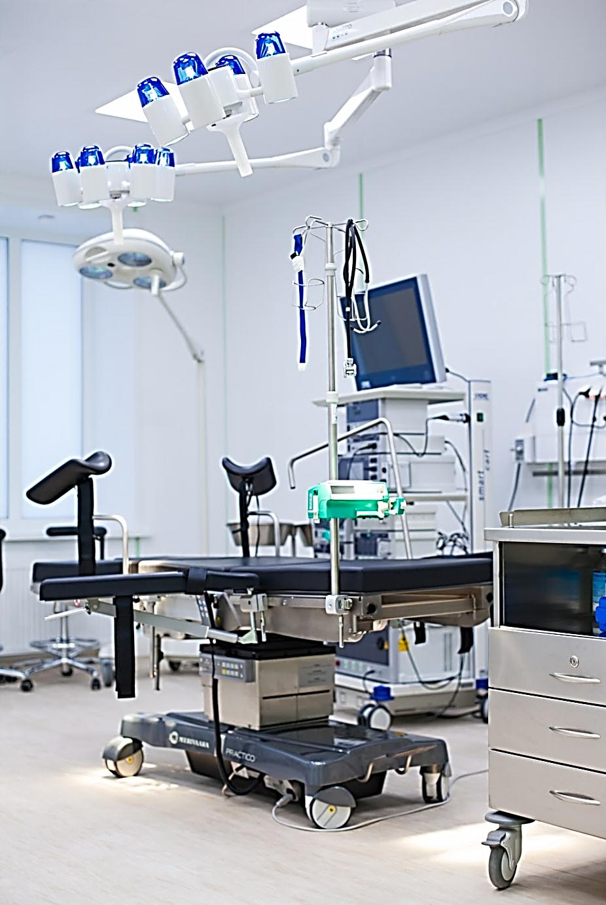
ХИРУРГИЧЕСКОЕ ОТДЕЛЕНИЕ ПРОФЕССОРСКОЙ КЛИНИКИ

Slide 6
ХИРУРГИЧЕСКОЕ ОТДЕЛЕНИЕ
Макаренко Т. А. – ЭНДОСКОПИЧЕСКАЯ ГИНЕКОЛОГИЯ
Капсаргин Ф. П.- ЭНДОСКОПИЧЕСКАЯ УРОЛОГИЯ

Slide 7
Консультативные приемы профессоров КрасГМУ

Slide 8
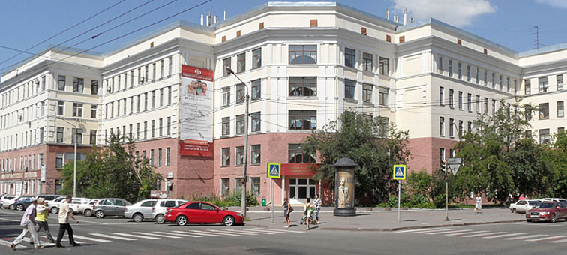
Университетская клиника КрасГМУ
В Университетской клинике работает 40 врачей, в том числе
8 докторов медицинских наук
16 кандидатов медицинских наук

Slide 9
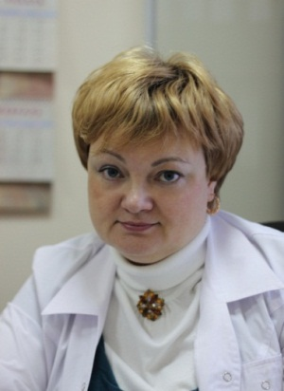

Slide 10
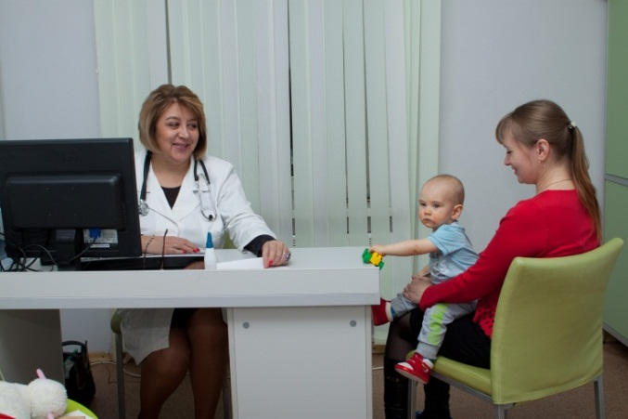
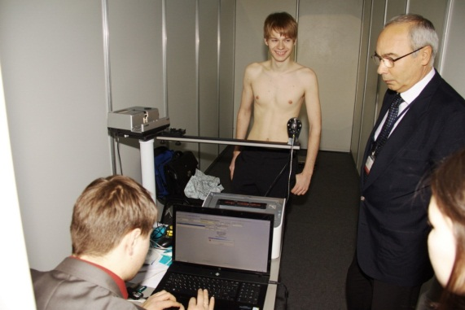
Ф.И.О | Консультации
доц. Дмитренко Д.В. | 659
асс. Чикунов В.В. | 646
асс. Степанова Л. В. | 556
доц. Жирова Н.В. | 402
проф. Шнайдер Н.А. | 423
проф. Ильенкова Н.А. | 337
доц. Терскова Н.В. | 292
доц. Лисняк М.А. | 131
доц. Шитьковская Е.П. | 57
доц. Евдокимова Е.Ю. | 35
проф. Матюшин Г.В. | 49
асс. Строцкая И. Г. | 44
доц. Бочанова Е. Н. | 23
проф. Логинова И.О. | 9
Консультационные приемы сотрудников КрасГМУ в 2017 г.

Slide 11
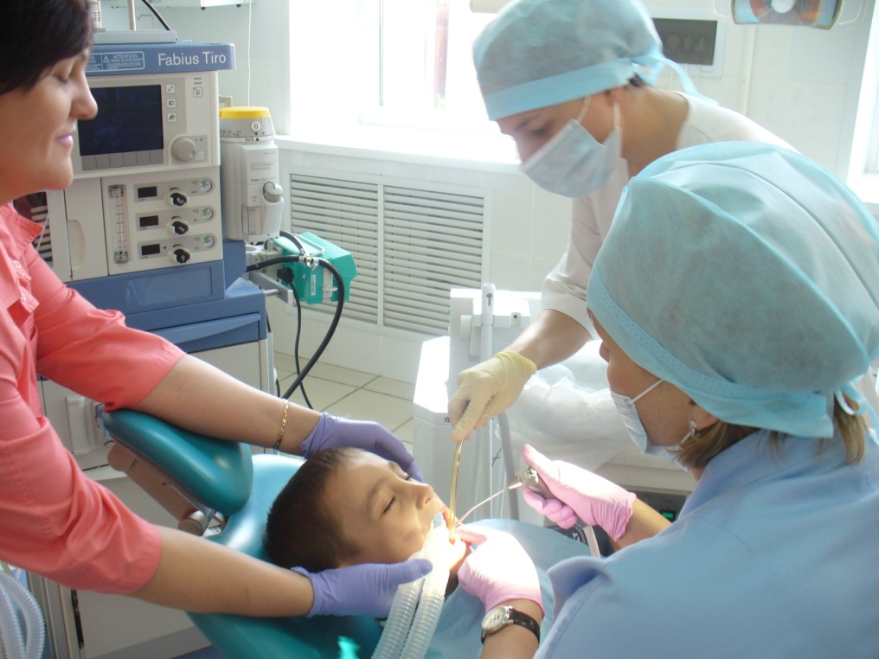
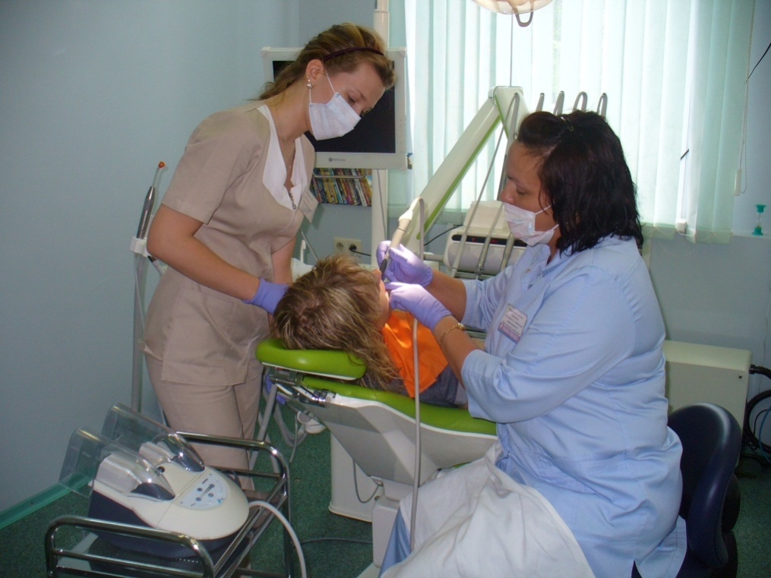
В штате Центра работает 9 врачей-стоматологов

Slide 12
В штате поликлиники 53 врача-стоматолога и 11 зубных техников
Прием ведут 5 докторов медицинских наук и 18 кандидатов медицинских наук
Заведующие кафедрами являются заведующими отделениями – терапевтическим, ортопедическим, хирургическим
Мощность работы поликлиники составляет 400 посещений в смену
Прием ведется на 48 стоматологических установках

Slide 13
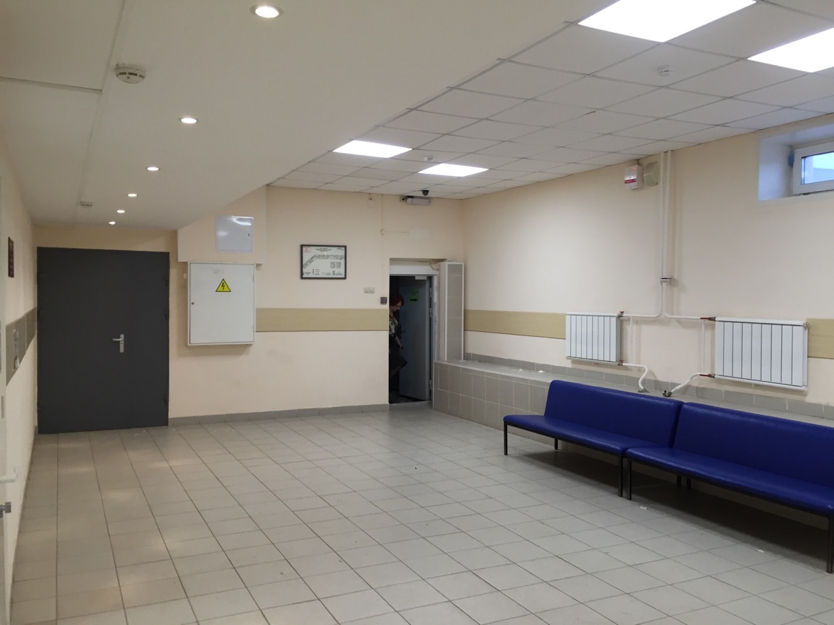
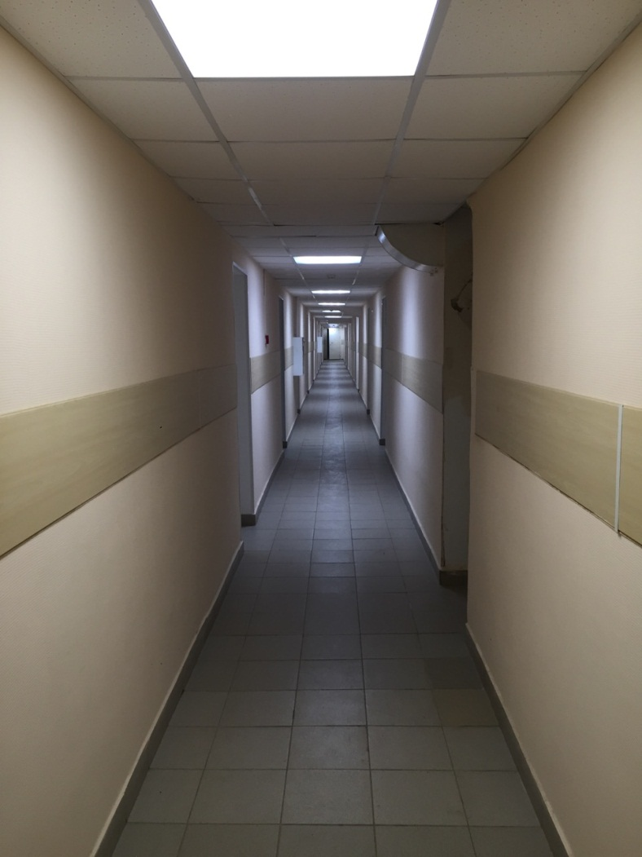
СТОМАТОЛОГИЧЕСКАЯ ПОЛИКЛИНИКА КрасГМУ

Slide 14
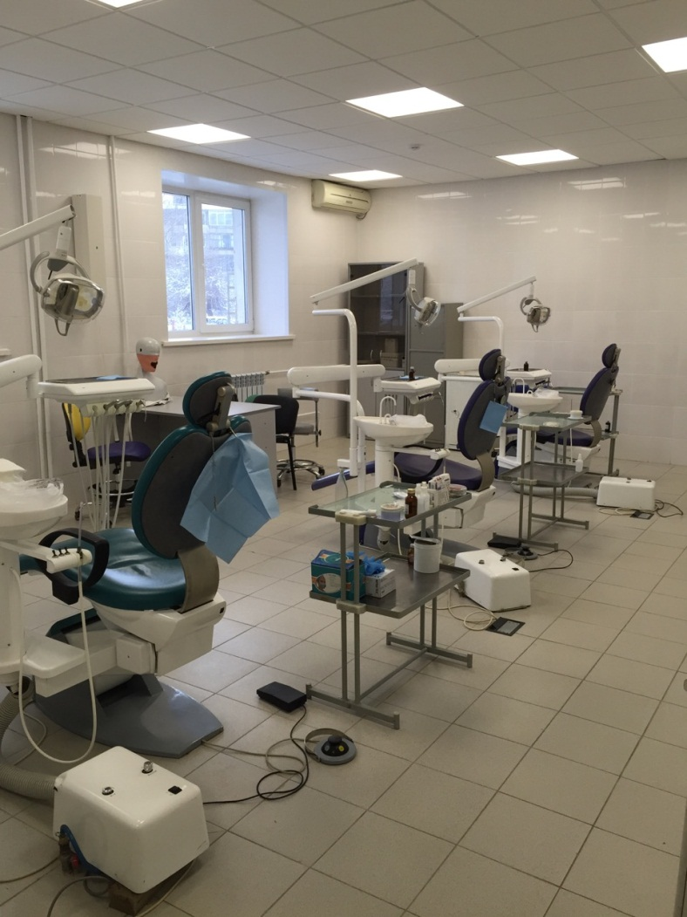
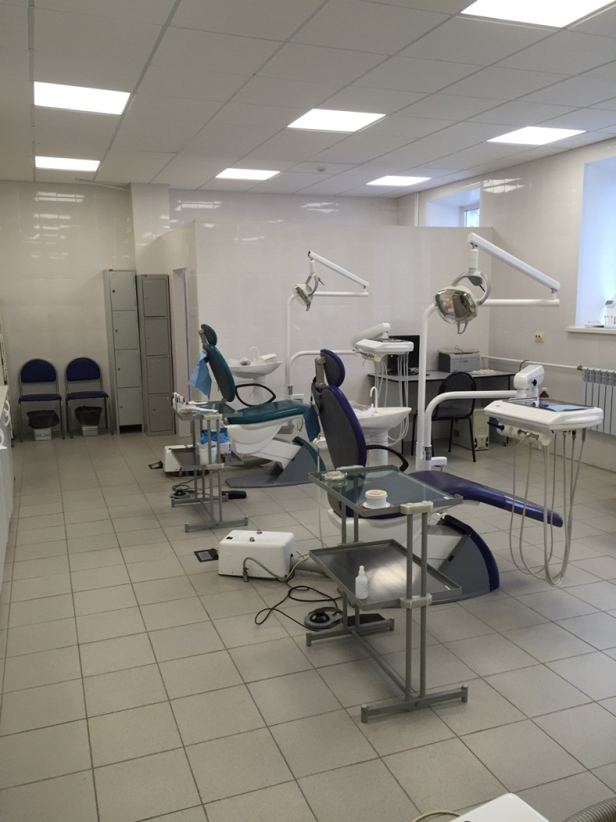
СТОМАТОЛОГИЧЕСКАЯ ПОЛИКЛИНИКА КрасГМУ

Slide 15
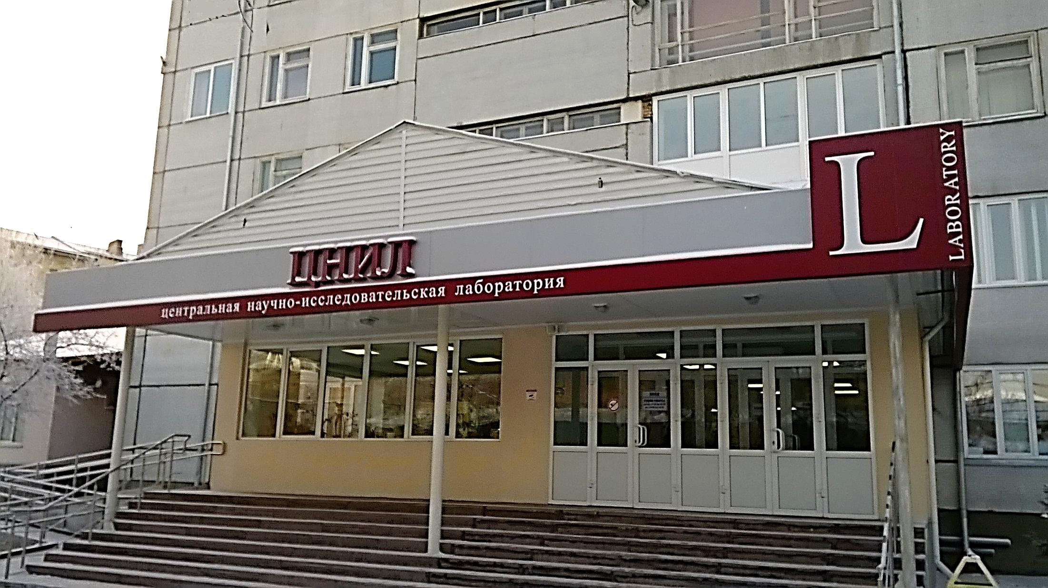
ЦЕНТРАЛЬНАЯ НАУЧНО-ИССЛЕДОВАТЕЛЬСКАЯ ЛАБОРАТОРИЯ

